Slide 1
Nye måder at lave Høringer
2020

Slide 2
Målet er velinformerede kunder
God og kundevenlig information
Udvidet høringsperiode
Interaktive kort

Slide 3
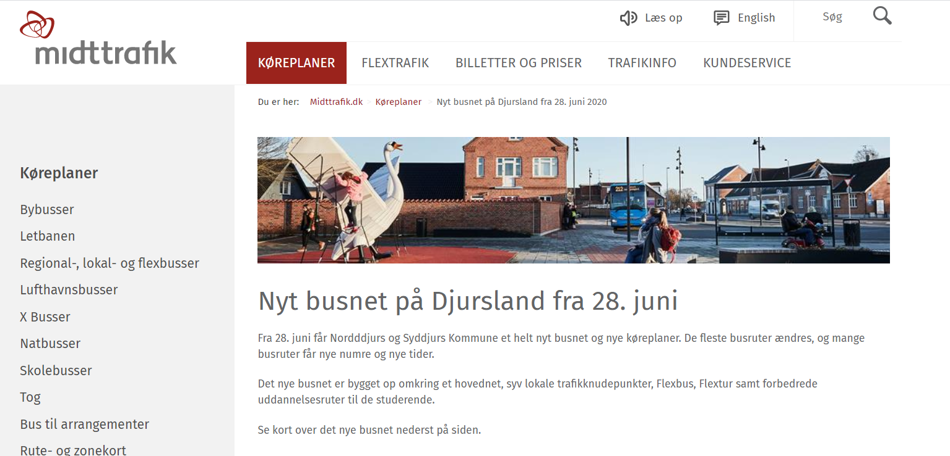
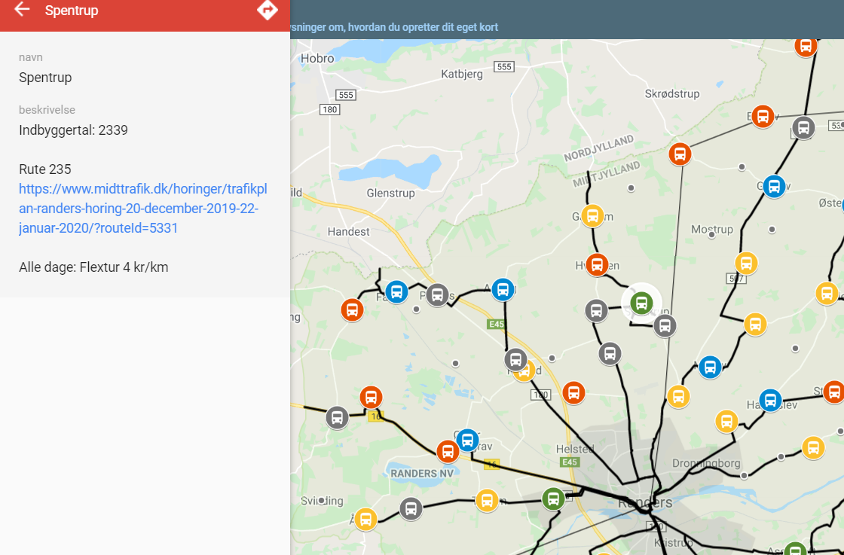
samlet på et sted
Landigpage på midttrafik.dk
Interaktive kort

Slide 5
…Tak for nu

